Slide 1

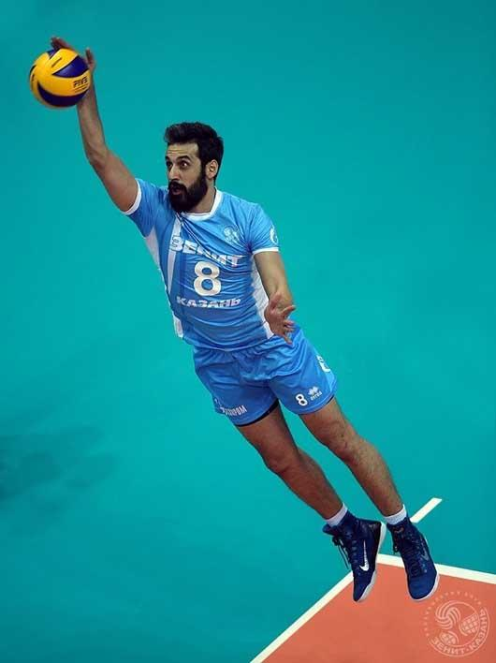
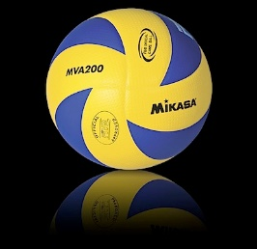
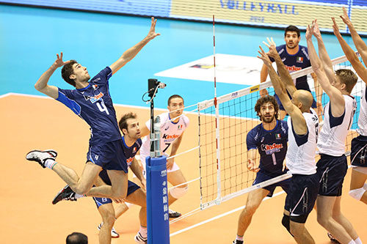
والیبال
به نام خداوند جان و خرد
زمستان 95

Slide 2

تعریف والیبال
والیبال یک ورزش گروهی می‌باشد که در آن بازیکنان در دو تیم 6نفره در دو سوی یک تور قرار می‌گیرند و تلاش می‌کنند تا ضمن رعایت قوانین بازی ، توپ را از روی تور در زمین تیم مقابل فرود آورند .
هر تیم 6 بازیکن ذخیره نیز دارد که می تواند در طول بازی آن ها را واد زمین بازی کند . تعداد تعویض ها در والیبال برخلاف ورزش هایی چون فوتبال نامحدود است .

Slide 3
برخی از قوانین والیبال
زمان بازی: ۵ ست بصورت رالی ، ۴ ست با نتیجه ۲۵ امتیاز و ست آخر با نتیجه ۱۵ امتیاز می باشد . ( البته در مسابقات مدارس ۳ ست می باشد . )
اگر تیمی در ست اول سرویس بزند ، در ست دوم تیم مقابل زننده نخستین سرویس خواهد بود
در هنگام بازی، با هر قسمت از بدن می توان به توپ ضربه زد.
سرویس باید از قسمت پشت خط عرضی زده شود .
تعداد استراحت : در هر ست ، هر وقت که تیمی به امتیاز 8 و 16 برسد ، یک استراحت فنی به مدت یک دقیقه به هر دو تیم داده می شود . هر تیم به غیر از استراحت فنی دارای دو استراحت ۲۰ ثانیه ای می باشد.
نتیجه تساوی برای مسابقه والیبال وجود ندارد و اگر امتیاز هر دو تیم در یک ست ۲۴ یا ۱۴ شود ، بازی ادامه خواهد داشت تا این که یک تیم با اختلاف ۲ امتیاز برنده شود.
در ست پنجم برای انتخاب زمین و سرویس ، داور قرعه کشی می کند . در امتیاز ۸ ، جای تیم ها در زمین عوض شده و استراحت فنی هم وجود ندارد و فقط هر تیم می تواند درخواست یک وقت استراحت نماید.

Slide 4
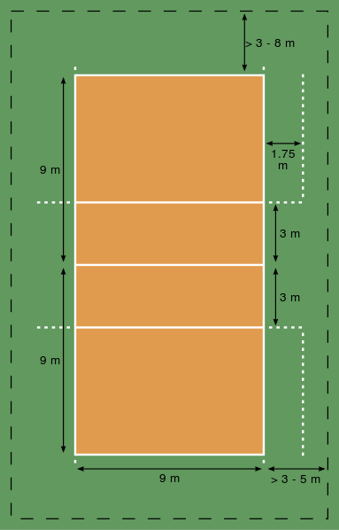
زمین والیبال
طول زمین ۱۸ و عرض آن ۹ متر می‌باشد و فارغ از هرگونه برجستگی یا فرورفتگی است .
زمین توسط خطوطی به عرض ۵ سانتیمتر علامت گذاری می‌شود . این اندازه‌گیری از گوشه زمین است .
خطی به عرض ۵ سانتیمتر میان خطوط کناری در زیر طور کشیده شده است و زمین را به دو قسمت مساوی تقسیم می‌کند و به اسم خط مرکزی شناخته می‌شود.
در هر قسمت زمین ، منطقه سرویس توسط دو خط به طول ۱۵ و عرض ۵ سانتیمتر مشخص شده و در 20 سانتیمتری خط پایان و عمود بر آن قرار گرفته است. یکی از این خطوط در امتداد خط کناری و دیگری در ۳ متری سمت چپ خط کناری راست قرار گرفته است.

Slide 5
مناطق گوناگون زمین والیبال
منطقه ۱: پشت منطقه ۲ قسمت عقب زمین.
منطقه ۲: قسمت زیر تور طرف راست زمین.
منطقه ۳: قسمت زیر تور وسط زمین.
منطقه ۴: قسمت زیر تور طرف چپ.
منطقه ۵: پشت منطقه ۴ در قسمت عقب زمین.
منطقه ۶: پشت منطقه ۳ زمین.

Slide 6
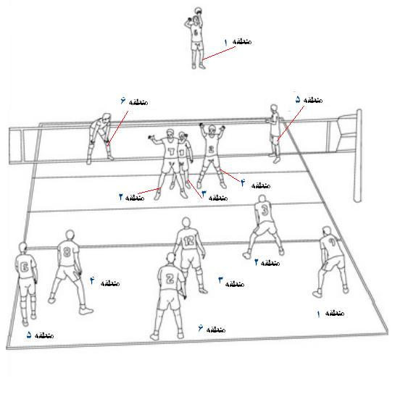
تور والیبال
فضای زمین والیبال توسط توری به 2 بخش تقسیم می شود که این توردارای ویژگی های زیر می باشد :
1 ) ارتفاع تور تا زمین برای بزرگسالان در بخش مردان 2 متر و 43 سانتی متر و در بخش زنان 2 متر و 24 سانتی متر میباشد. 2 ) تور والیبال 9 متر و نیم طول و یك متر عرض دارد و همچنین طرفین تور 25 سانتی متر خارج از خط می باشد . این تور از سوراخ های 10 * 10 سانتی متری تشکیل شده است .

Slide 7
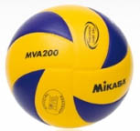
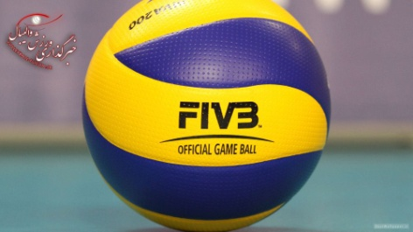
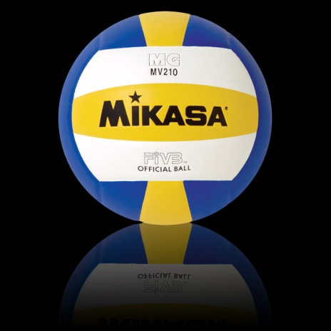
قوانین توپ والیبال
1- توپ والیبال کروی و از یک رویه چرمی نرم وقابل انعطاف یا چرم مصنوعی و یک توئی لاستیکی تشکیل می شود .
2- رنگ توپ می تواند روشن و یکسان یا ترکیبی از رنگ ها باشد .
3- محیط توپ بین 65 تا 67 سانتی متر است .
4- فشارگاز داخل توپ باید بین 30 تا 325 kg/cm² باشد .
5- وزن توپ نیز بین 260 تا 280 گرم منظور شده است.

Slide 8
انواع خطا در والیبال
بیشتر خطاها اگر جریمه شخصی نداشته باشند ، مانند خطاهای زیر موجب می شوند که یک امتیاز به تیم حریف تعلق می گیرد و توپ رای زدن سرویس در اختیار تیم حریف قرار می گیرد .
خطای خط : اگر سرويس زننده در موقع سرويس پايش روي خط باشد خطا محسوب می شود .
خطای 8 ثانیه : اگر 8 ثانیه پس از سوت داور سرویس زده نشود ، باید خطای 8 ثانیه از طرف داور اعلام شود .
خطاي 4 ضرب : چنانچه تيمي بيش از 3 بار به توپ ضربه بزند و توپ از تور رد نشود ، این خطا صورت گرفته است .
خطای 2 ضرب : اگر بازیکنی 2 بار پیاپی به توپ ضربه بزند ، این خطا انجام شده است .
آنتن موجود در طرفین بالای تور، محدوده زمین را مشخص می كند و اگر توپ با برخورد به آنتن ، به زمین حریف برسد ، قبول نیست .

Slide 9
برخی از تکنیک های والیبال
سرویس : آغازگر بازی است و به منظور ورود توپ به زمین از آن استفاده می شود.
2. اسپک : جزء ضربات تمام کننده به شمار می رود و برای خواباندن نهایی توپ در زمین حریف از آن استفاده می شود .
3. پنجه : برای پاس دادن به بازیکنان خودی و یا برای رد کردن توپ از تور در شرایط اضطراری از آن استفاده می شود .
4. ساعد : به منظور توپ گیری در ارتفاعات پایینی زمین و یا برای پاس دادن از ساعد زدن استفاده می شود .
توضیحات بیشتر هر تکنیک در اسلایدهای بعدی

Slide 10
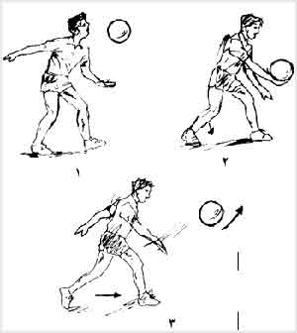
1. سرویس
هر بازی با سرویس زدن یک تیم آغاز می شود و پس از خوابیدن توپ در زمین یک تیم , تیم دیگر باید سرویس بعدی را بزند یعنی بازی باید با سرویس تیمی که توپ قبلی را خوابانده است شروع شود .
در حین زدن سرویس پای بازیکن سرویس زن نباید داخل زمین باشد و او موظف است پیش از اینکه 8 ثانیه از لحظه ی زدن سوت داور بگذرد , توپ را پرتاب کند .
سرویس باید از قسمت پشت خط عرضی زده شود .
توپ سرویس، دفاع روی تور ندارد.

Slide 11
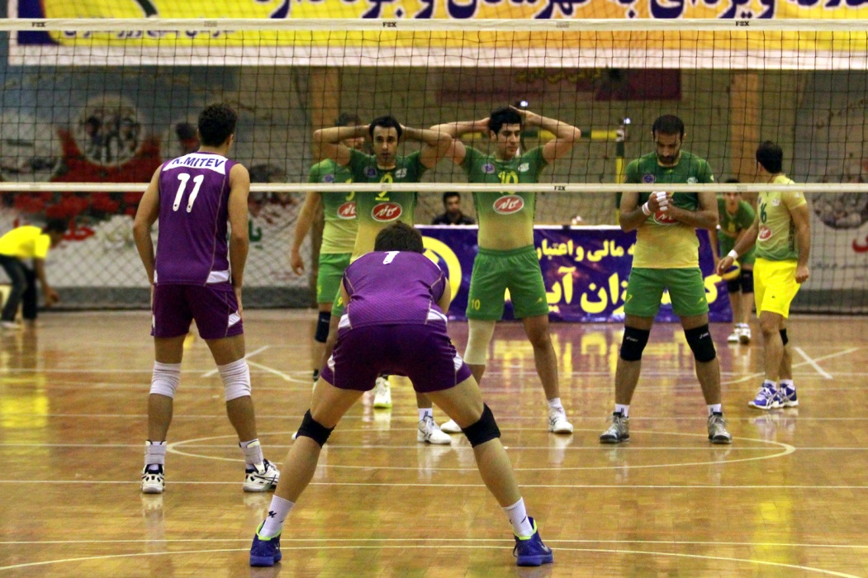
گارد گیری مناسب سرویس زدن و دریافت سرویس
گاردگیری مناسب عبارت است از چگونگی ایستادن و جای گیری مناسب برای هماهنگی کامل دست ها و پاها در هنگام دریافت سرویس توسط تیم حریف و همچنین آمادگی برای دریافت توپ برگشتی از زمین تیم گیرنده سرویس توسط بازیکنان تیم سرویس زننده .
به گاردگیری دقیق بازیکن تیم بنفش برای دریافت سرویس بازیکن تیم سبز رنگ (قائمی از کاله مازندران ) توجه کنید .

Slide 12
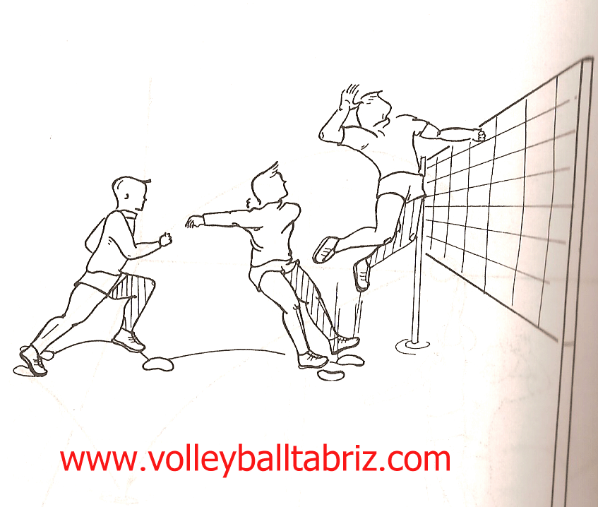
2. اسپک
روش کلی اسپک زدن
آخرین ضربه ای که در یک طرف زمین والیبال زده می شود تا توپ وارد زمین حریف شود ، معمولا سعی می شود به گونه ای باشد که کنترل کردن آن توسط تیم حریف سخت باشد.
بهترین ضربه همان اسپک (آبشار) است . ضربه ای که مهاجم با پریدن و تمام قدرت به توپ می زند و توپ را وارد زمین حریف می کند .
اسپک روی تور چنانچه با دفاع روی تور سرسخت و قدرتمندی برنگردد ، معمولاً به سختی در زمین حریف دریافت می شود و در بسیاری از موارد توپ در زمین حریف می خوابد .

Slide 13
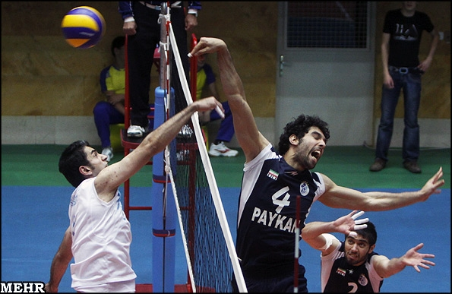
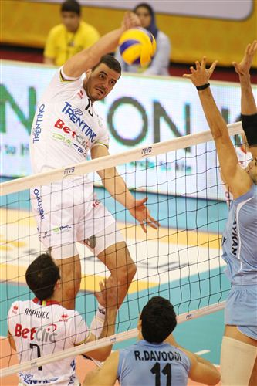
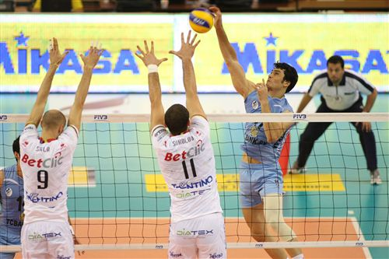
نمونه هایی از اسپک زدن
بازیکن مشکی پوش پس از زدن اسپک ؛ به دست راست او توجه کنید .
با داشتن یک دفاع روی تور منسجم می توان از خوابیدن اسپک جلوگیری نمود .
پرش بلند برای زدن اسپک روی تو لازم است .

Slide 14
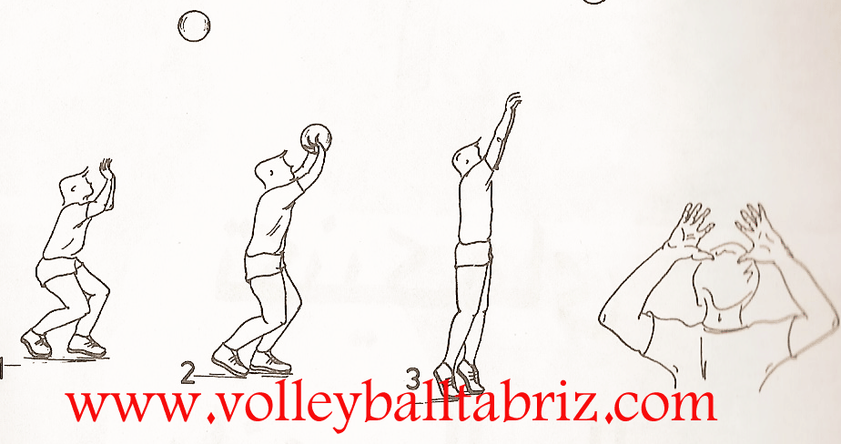
3. پنجه
از پنجه بیشتر برای پاس دادن به اسپکر استفاده می شود و این حرکت اغلب توسط پاسور تیم انجام می شود .
در تصویر مقابل به هماهنگی آرنج ها و سرپنجه ی دست ها با زانوان پا خوب دقت کنید .
در اسلاید بعدی چند نمونه از زدن ضربه به توپ در قالب پنجه نمایش داده شده است .

Slide 15
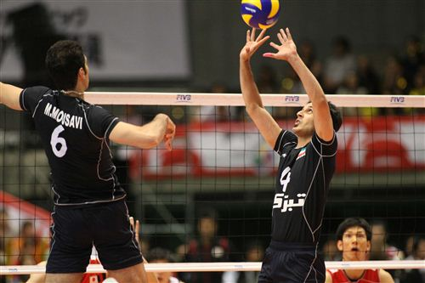
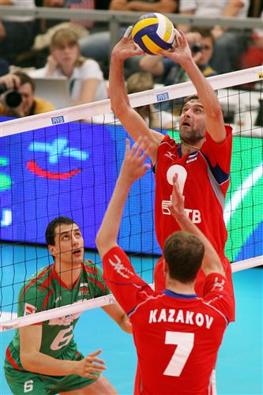
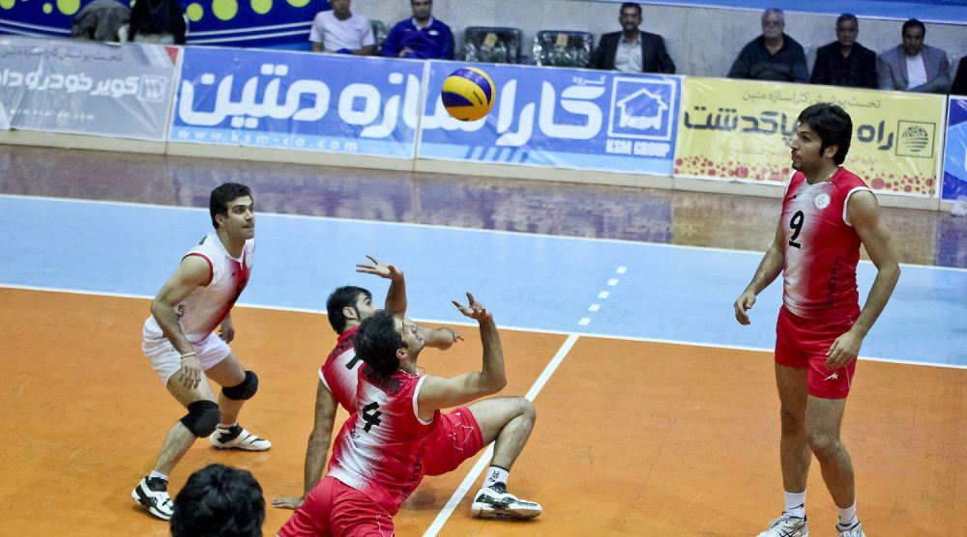
نمونه هایی از پنجه زدن

Slide 16
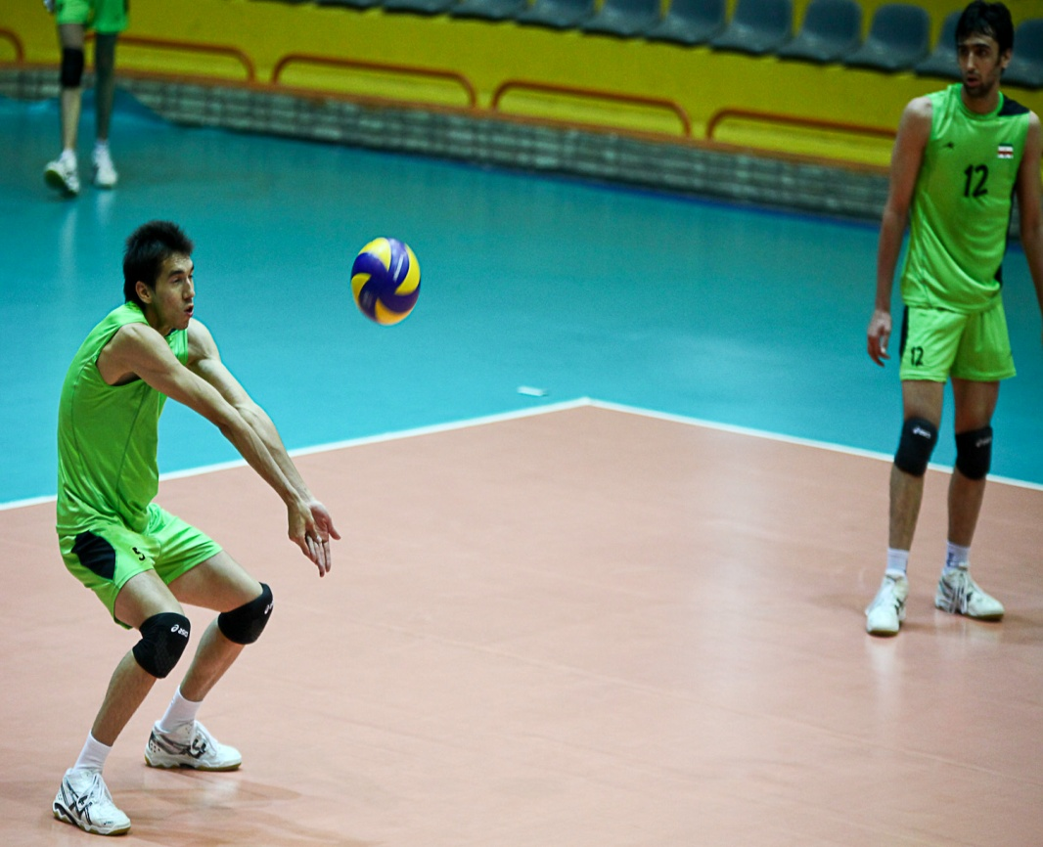
4. ساعد
برای توپگیری در ارتفاع پایین و وقتی که توپ از فرد فاصله داشته باشد ، ساعد زده می شود .
در هنگام ساعد زدن باید توجه کرد که دست ها را کاملاً کشیده و به طور درست زیر توپ قرار داد .
معمولاً به هنگام دریافت سرویس از ساعد استفاده می گردد .
ساعد زدن فرهاد قائمی ؛ همانطور که مشاهده می شود ، پنجه زدن در این ارتفاع کم نسبت به سطح زمین دشوار است و ساعد زدن دریافت را آسان تر می کند .

Slide 17
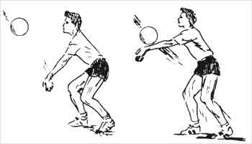
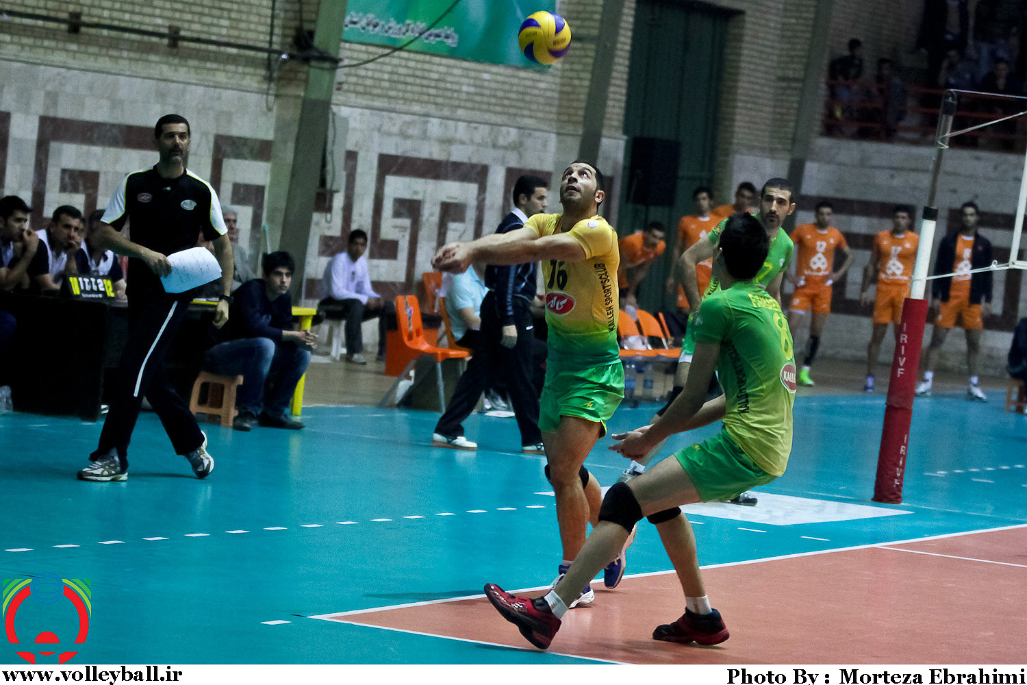
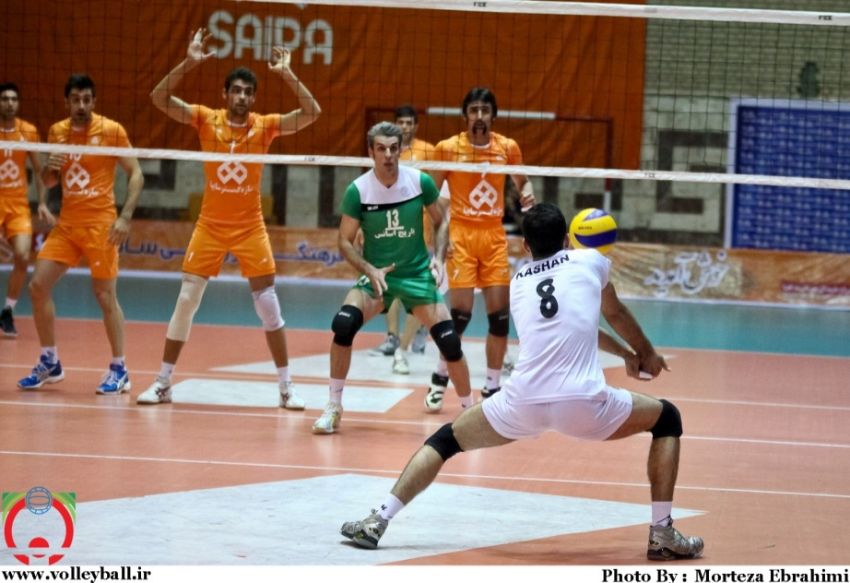
نمونه هایی از ساعد زدن
روش کلی ساعد زدن
ساعد زدن به خاطر ارتفاع کم توپ
ساعد زدن به خاطر دوری توپ از بازیکن

Slide 18
پایان

Slide 19
فهرست منابع و مآخذ
volleyball2010.blogfa.com/post-12.aspx
commons.wikimedia.org/wiki/File:VolleyballCourt.svg?uselang=fa
volleyball2010.blogfa.com/post-15.aspx
varzeshpnu.blogfa.com/post-7.aspx
saharsh376.blogfa.com
volleyball-forum.ir/Cat/18
beytoote.com/sport/public-sport/sport-valy-ball.html
vb_una.persianblog.ir
forum.gigapars.com/%D9%88%D8%A7%D9%84%DB%8C%D8%A8%D8%A7%D9%84-191/%D9%82%D9%88%D8%A7%D9%86%DB%8C%D9%86-%D9%85%D8%B1%D8%A8%D9%88%D8%B7-%D8%A8%D9%87-%D8%AA%D9%88%D9%BE-%D9%88-%D8%AA%D9%88%D8%B1-%D8%AF%D8%B1-%D9%88%D8%A7%D9%84%DB%8C%D8%A8%D8%A7%D9%84-23795
daneshnameh.roshd.ir
volleyball87.blogfa.com/post-7.aspx
anjomanevolleyball.blogsky.com/1390/05/17/post-13
mehrnews.com
و ... .

